Slide 1
OSD 215
Sürdürülebilirlik Okuryazarlığı
Sürdürülebilirlik Kavramı

Slide 2
Vize projesi
Proje: Kampüste Sürdürülebilir Kalkınma Amaçları (SKA) Farkındalığı ile İlgili proje Hazırlanması
Bu projede, kampüs içinde Sürdürülebilir Kalkınma Amaçları'ndan (SKA) biriyle ilgili bir farkındalık kampanyası planlanacak, uygulanacak ve raporlanacaktır. Proje, afiş hazırlama, bilgilendirme saatleri düzenleme, sosyal medya kampanyaları gibi çeşitli farkındalık artırıcı etkinlikler içererek geniş bir kitleye ulaşmayı hedeflemelidir. Proje grupları, seçtikleri SKA ile ilgili bilgilendirici ve etkili bir kampanya yürütmelidir. Projenin tüm adımları planlanmalı, uygulamaları kanıtlarla (fotoğraf, video, afiş vb.) desteklenmeli ve rapor haline getirilmelidir.
Grup Üyeleri: 1-5 kişi
Proje Adımları:
Seçilen SKA doğrultusunda bir kampanya stratejisi belirlenmesi
Kampüs içi etkinliklerin planlanması (afişler, bilgilendirme oturumları, sosyal medya kullanımı vb.)
Proje sürecinin fotoğraf, video ve diğer materyallerle kanıtlanarak raporlanması
Grup ve Amaç Bildirimi: 3 Mart 2025 tarihine kadar, grup üyelerinin isimleri ve seçilen SKA hedefi suzanoguz@cag.edu.tr adresine gönderilmelidir.
Teslim Tarihi: 20 Mart 2025

Slide 3
Final projesi
Proje: Bir işletmenin Sürdürülebilir Kalkınma Amaçları ile ilgili bir ödev hazırlanacaktır. Ödevde, Sürdürülebilir Kalkınma Amaçlarını (SKA) uygulayan bir işletme seçip, bu işletmenin SKA'ları nasıl uyguladığını detaylı şekilde incelemeniz beklenmektedir. Ödev, hem Word hem de PowerPoint formatında sunulmalıdır.
Ödev teslim tarihi: 21 Nisan 2025
Sunum tarihleri:
24 Nisan 2025
8 Mayıs 2025
15 Mayıs 2025
22 Mayıs 2025
29 Mayıs 2025
Yazı stili: Times New Roman, 12 punto, Türkçe
Not: Lütfen seçtiğiniz işletmenin sürdürülebilirlik stratejilerini ve SKA'lara olan katkılarını somut örneklerle açıklayarak ödevinizi hazırlayınız.

Slide 4
SÜRDÜRÜLEBİLİRLİK
Sürdürülebilirlik, sadece çevreyi korumak değil, aynı zamanda toplumsal refahı artırmak ve ekonomik dengeleri sürdürülebilir kılmak demektir.
Sürdürülebilir kalkınma ise, bugünkü ihtiyaçlarımızı karşılarken, gelecek nesillerin de kendi ihtiyaçlarını karşılayabilme yetilerini tehlikeye atmadan kalkınmayı sağlamak anlamına gelmektedir.

Slide 5
SÜRDÜRÜLEBİLİRLİK
Sürdürülebilirlik, sadece çevreyi korumak değil, aynı zamanda toplumsal refahı artırmak ve ekonomik dengeleri sürdürülebilir kılmak demektir.
Sürdürülebilir kalkınma ise, bugünkü ihtiyaçlarımızı karşılarken, gelecek nesillerin de kendi ihtiyaçlarını karşılayabilme yetilerini tehlikeye atmadan kalkınmayı sağlamak anlamına gelmektedir.

Slide 6
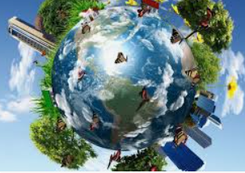
SÜRDÜRÜLEBİLİRLİK
Sürdürülebilirlik, çevresel, ekonomik ve sosyal boyutları bir araya getirerek, mevcut kaynakların gelecekteki nesillerin ihtiyaçlarını karşılamak üzere korunmasını amaçlayan bir yaklaşımdır. Bu kavram, doğal kaynakların dikkatli ve bilinçli bir şekilde kullanılması, ekosistemlerin dengede tutulması ve sosyal adaletin sağlanması gerektiğini vurgulamaktadır.

Slide 7
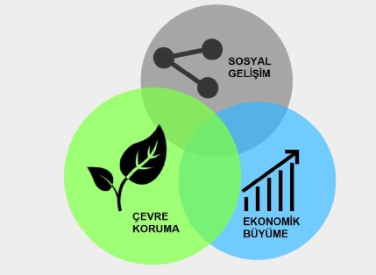
Sürdürülebilirliğin Temel Unsurları
Çevresel Sürdürülebilirlik
Ekonomik Sürdürülebilirlik
Sosyal Sürdürülebilirlik

Slide 8
Çevresel Sürdürülebilirlik
Çevresel sürdürülebilirlik, doğal kaynakların korunması ve ekosistemlerin sağlıklı kalması ile ilgili bir anlayıştır. Karbon salınımının azaltılması, biyolojik çeşitliliğin korunması ve kirliliğin önlenmesi gibi hedeflerdir.

Slide 9
Ekonomik Sürdürülebilirlik
Ekonomik sürdürülebilirlik, ekonomik büyümenin sağlanmasıyla birlikte çevresel ve sosyal etkilerin göz önünde bulundurulmasını ifade etmektedir. Kaynakların etkin kullanımı ve döngüsel ekonomi uygulamaları bu bağlamda önemlidir.

Slide 10
Sosyal Sürdürülebilirlik
Sosyal sürdürülebilirlik, toplumsal eşitlik, adalet ve insanların temel ihtiyaçlarının karşılanması ile ilgili bir kavramdır. Toplulukların güçlendirilmesi ve sosyal hizmetlerin iyileştirilmesi, bu alandaki başlıca hedeflerdir.

Slide 11
Sürdürülebilirlik İş Dünyası için neden önemli?
İş dünyası, daha önce benzeri görülmemiş, hızlanan ve karmaşık riskleri ve fırsatları aynı anda yönetmektedir. Şirketlerin faaliyet gösterdiği pazarlar, yeni bir teknolojinin, aniden ortaya çıkan doğal kaynak krizinin veya çatışmaların etkisiyle kısa sürede altüst olabilmektedir; ya da bu riskler, yeni ürünlerin, hizmetlerin ve pazarların ortaya çıkmasına da zemin hazırlayabilmektedir.

Slide 12
Bu karmaşık ortamda, işletmelerin sürdürülebilirlik çalışmaları üzerinde durması kaçınılmazdır. Rekabet, sadece fiyat ve kalite ile değil, aynı zamanda çevresel ve sosyal sorumlulukları da göz önünde bulundurarak şekillenmektedir. Müşteriler, sürdürülebilir uygulamaları benimseyen markalara yönelmekte; bu da işletmelerin uzun vadeli başarıları için sürdürülebilirlik stratejilerini hayata geçirmelerini zorunlu kılmaktadır.

Slide 13



Şirket Örnekleri ve Sürdürülebilirlik Uygulamaları

Slide 14
Sürdürülebilir Kalkınma Amaçları
2015 yılında Birleşmiş Milletler’e (BM) üye ülkeler yoksulluğu ortadan kaldırmak, gezegenimizi korumak, eşitsizlik ve adaletsizlikle mücadele etmek hedefiyle Sürdürülebilir Kalkınma Amaçlarını (SKA) 2030 yılında tamamlanacak bir yol haritası olarak kabul etmiştir.

Slide 15
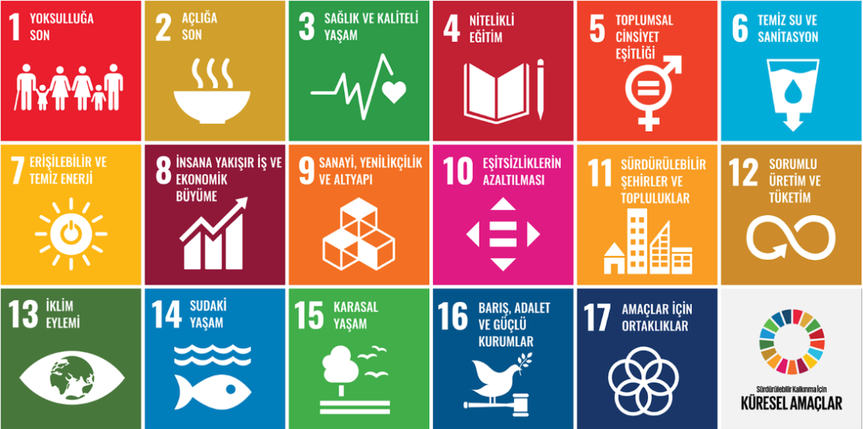
Sürdürülebilir Kalkınma Amaçları
SKA’lar farklı gelişmişlik seviyesindeki tüm ülkeler için geçerli ve kimseyi geride bırakmayacak şekilde tasarlanmış 17 evrensel amaçtan oluşan bir eylem çağrısıdır.17 Sürdürülebilir Kalkınma Amacı 169 gösterge ile takip edilmektedir.

